Slide 1
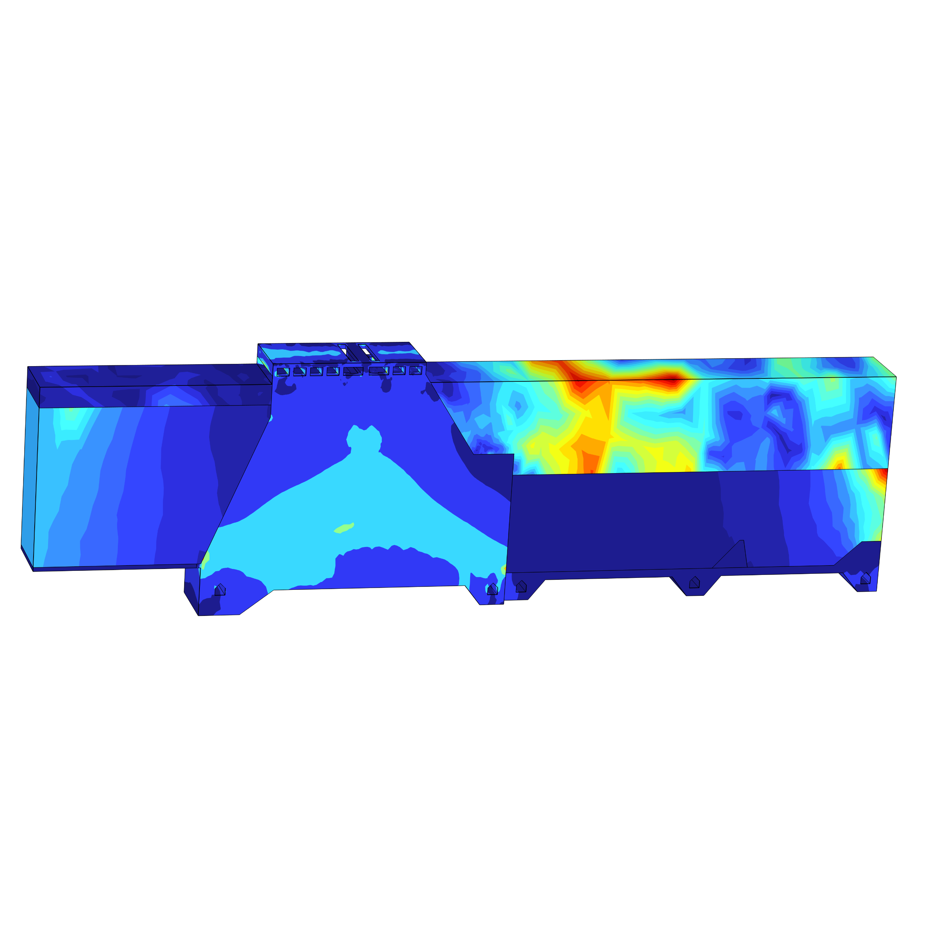
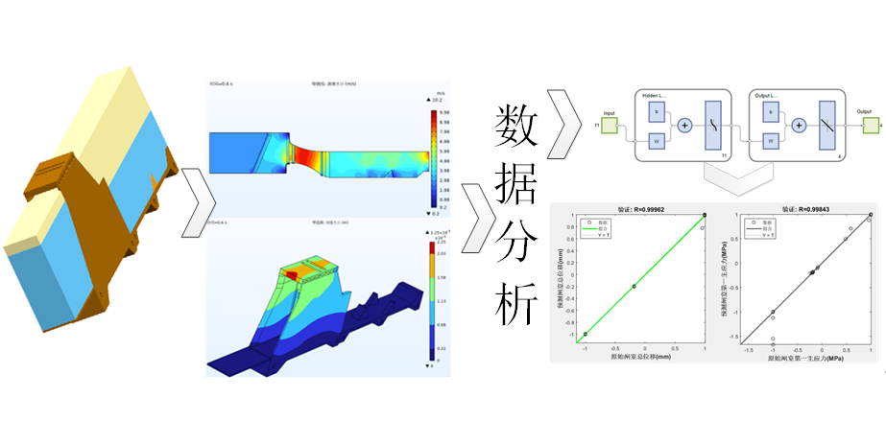
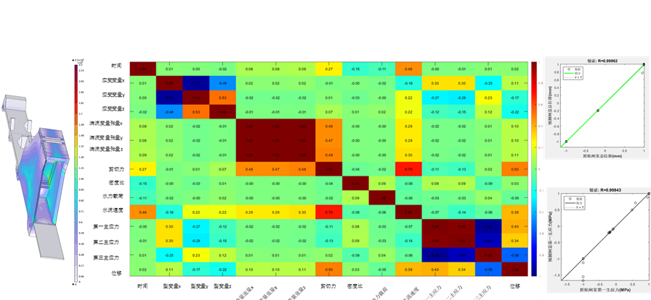

COMSOL 流固耦合有限元协同 BP 神经网络实现泄洪闸室结构安全预测及其数值模拟
本文利用 COMSOL 建立流固耦合模型进行有限元分析，并将分析结果数据为神经网络训练集；通过 BP 神经网络预测泄洪孔道流场与泄洪闸室结构的应力应变特征，并以此重构闸室流场与结构应力应变。
龚成勇,翁伟涛,王银莹,陈超,李仁年,谢庚淼,许浪
兰州理工大学 能源与动力工程学院&黄河流域水生态与水工程研究院
E-mail：mars@lut.edu.cn，甘肃省兰州市
摘要
泄洪闸室结构具备挡水和泄水两重主要功能的水工建筑物，工作中因水位变幅较大，加之泄流振动的水流动水压力不断突变，尤其水工闸门的启闭过程所形成的缝隙流对闸室结构产生严重危害。为此，以大藤峡深孔泄洪闸室为研究对象，研究其结构应力应变特征。首先对 COMSOL 流固耦合有限元与 BP 神经网络两种方法进行重构形成研究方法，针对大流量泄洪闸室泄流振动条件的结构应力应变研究重构后的方法可以发挥两种方法的优势；然后以 COMSOL 开展闸室泄流水体与闸室结构的流固耦合有限元模拟，获得泄流激励条件下坝身振动特征与应力变形规律；随后构建 BP 神经网络分析模型，分别开展了创建网络结构、确定计算参数、选择训练函数、选择预测模型、分析预测误差和拟定期望与预测等研究，并生成流固耦合有限元分析结果数据为神经网络训练集；最后通过 BP 神经网络预测泄洪孔道流场与泄洪闸室结构的应力应变特征，并以此重构闸室流场与结构应力应变。
COMSOL 流固耦合协同 BP 神经网络
本文提供了一种 COMSOL 流-固耦合协同 BP 神经网络对泄洪闸室进行模拟仿真。本文以大藤峡的深孔泄洪闸室为研究对象，研究其泄流激励条件下坝身振动特征与应力变形规律。先使用 Unigraphics NX 建立泄洪流场的计算模型，利用COMSOL建立闸室泄流水体与闸室结构的数学模型并进行有限元模拟，获得泄流激振条件下坝身的振动特征与应力变形规律。
利用 MATLAB 中的热力图对闸室在激振条件下对其主要影响因子进行相关性分析，获得各个影响因子对应力应变影响的相关系数，选择相关的影响因子赋予相关的权重和偏置再输入到 BP 神经网络模型中，进而预测目标变量，实现闸室流场的重构，进而分析闸室的安全性和稳定性。
图 1. 本文泄洪流道分析路径图
结果
1 .对泄洪闸室的应力应变特征进行详细研究，分析了时均应力和应变在泄流方向和水深方向的变化。泄洪闸室的时均应力在闸室顶板和闸墩应力集中处为最大，并且从时间上看为先减小后增大再减小最后趋于平稳，其应力在 范围内波动，波峰最大值为 ,而消力池处的应力较小并且变化也不大。闸室结构总位移与泄流激振过程正相关,闸室的形变位移传递方向与水压力分布特征也具有完全的相关性。
2.利用 BP 神经网络模型对泄洪流场的应力应变规律进行预测结果和评估，结果表明模型在总位移和主应力的拟合程度较高，并且模型具有良好的泛化能力和收敛速度。说明模型能够对多数泄洪流道的应力应变特征能够准确预测。
图 2. 闸室应力应变图、影响因子相关图、神经网络结果拟合图
[1] 彭宣茂,张子明.多块基础板与地基的相互作用[J].土木工程学报,1988,(04):84-93.
[2]王学.基于ALE方法求解流固耦合问题[D].长沙:国防科技大学.2006
[3]Hecht-Nielsen Neurocomputer applications[J].Springer-Verlag New York,Inc.1989.
[4]张正禄.工程的变形监测分析与预报[M].测绘出版社,2007
……

